Slide 1
Этапы организации и проведения семейного финансового Фестиваля МАОУ СШ №24 имени Героя Советского Союза М.В. Водопьянова
Федеральный методический центр по финансовой грамотности системы общего и среднего профессионального образования
НИУ ВШЭ
Москва
2024
Евгения Владимировна Кулькова, заместитель директора по УВР
Наталья Леонидовна Шурховецкая, руководитель МО математики

Slide 2
Подходы организации Семейного Финансового Фестиваля
Федеральный методический центр по финансовой грамотности системы общего и среднего профессионального образования
НИУ ВШЭ
1. Организация формирования финграмотности в урочной деятельности.
2. Организация формирования финграмотности во внеурочной деятельности
3. Интеграция преподавания финграмотности в другие предметы
4. Взаимодействие с внешними участниками
5. Организация формирования финграмотности в рамках программы воспитания
6. Педагогический состав, система использования образовательных ресурсов и «готовых материалов»

Slide 3
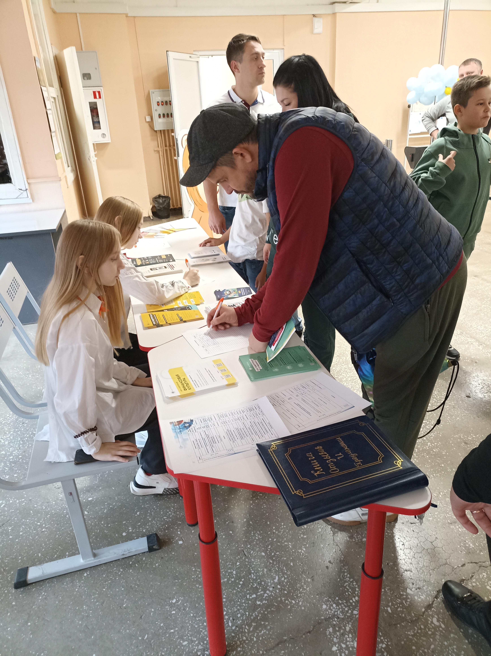
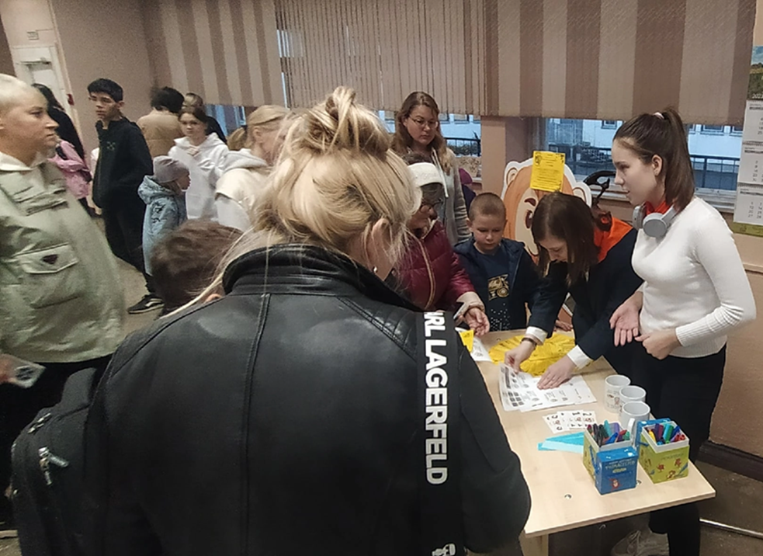
Федеральный методический центр по финансовой грамотности системы общего и среднего профессионального образования
НИУ ВШЭ
Регистрация участников

Slide 4
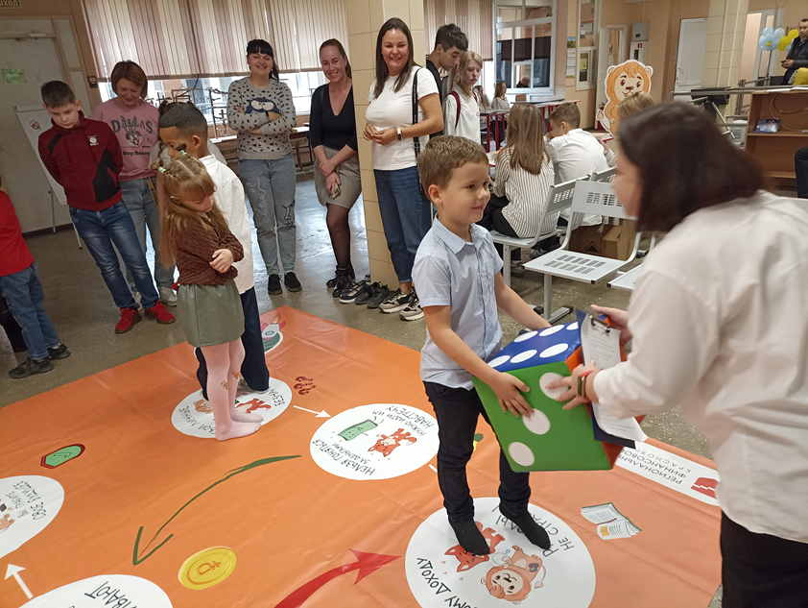
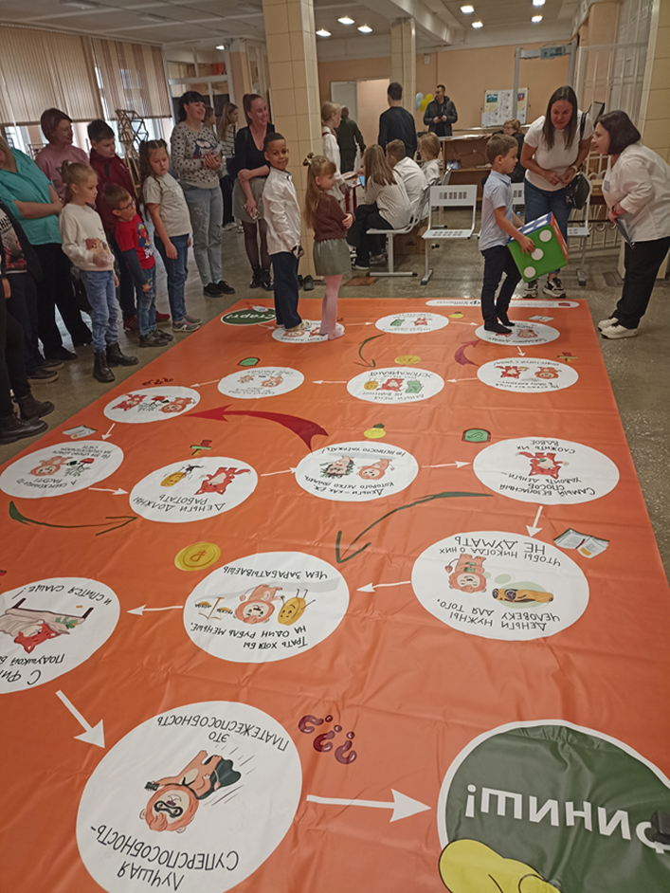
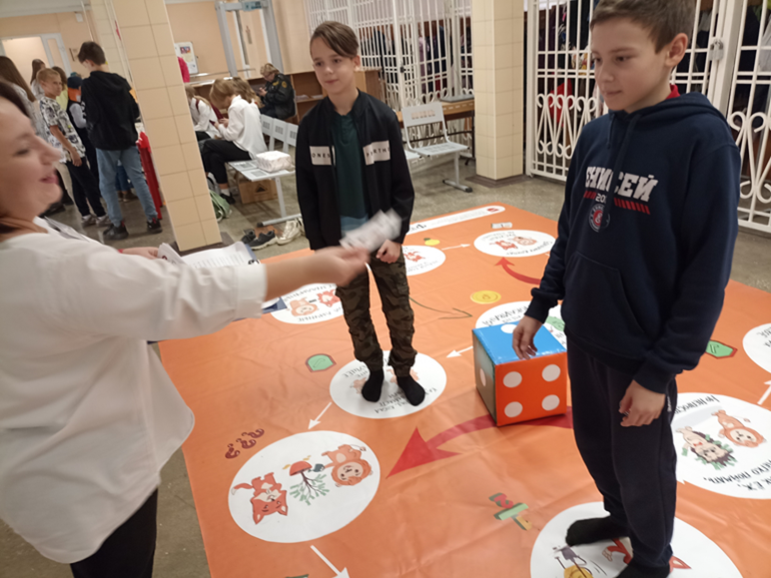
Федеральный методический центр по финансовой грамотности системы общего и среднего профессионального образования
НИУ ВШЭ
Игровое поле по формированию финансовой грамотности у детей

Slide 5
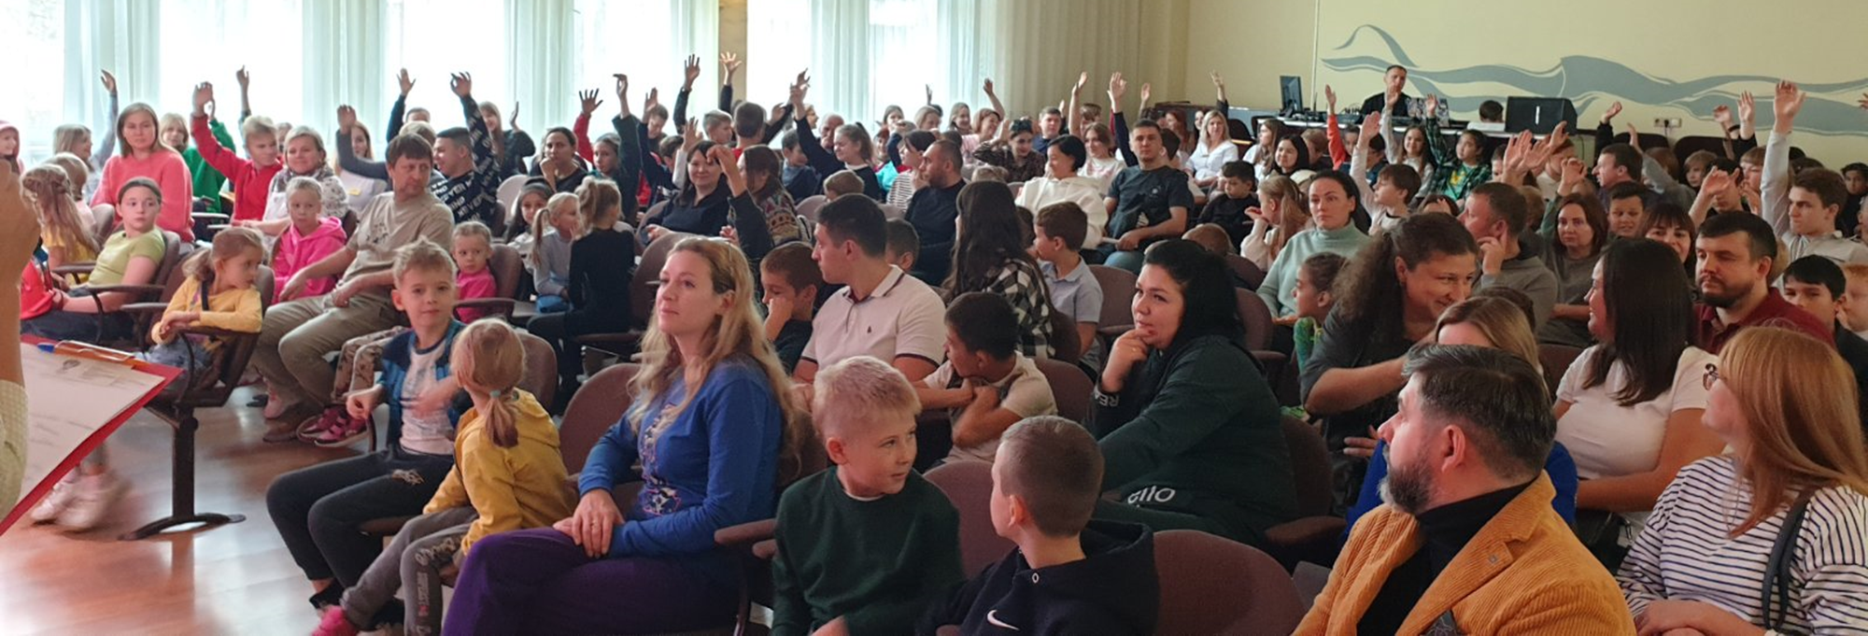
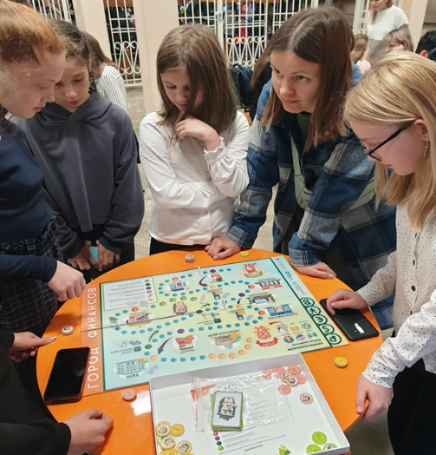
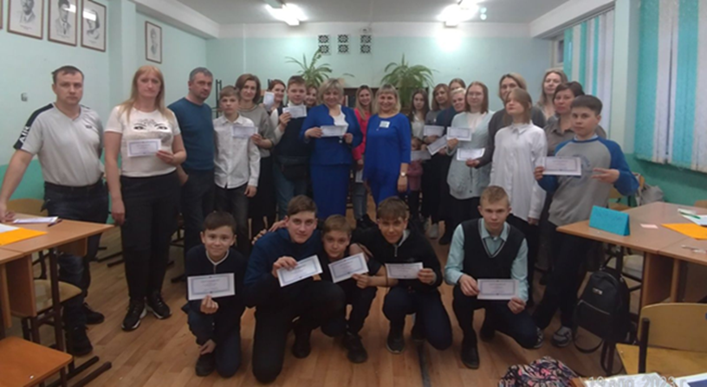
Федеральный методический центр по финансовой грамотности системы общего и среднего профессионального образования
НИУ ВШЭ

Slide 6
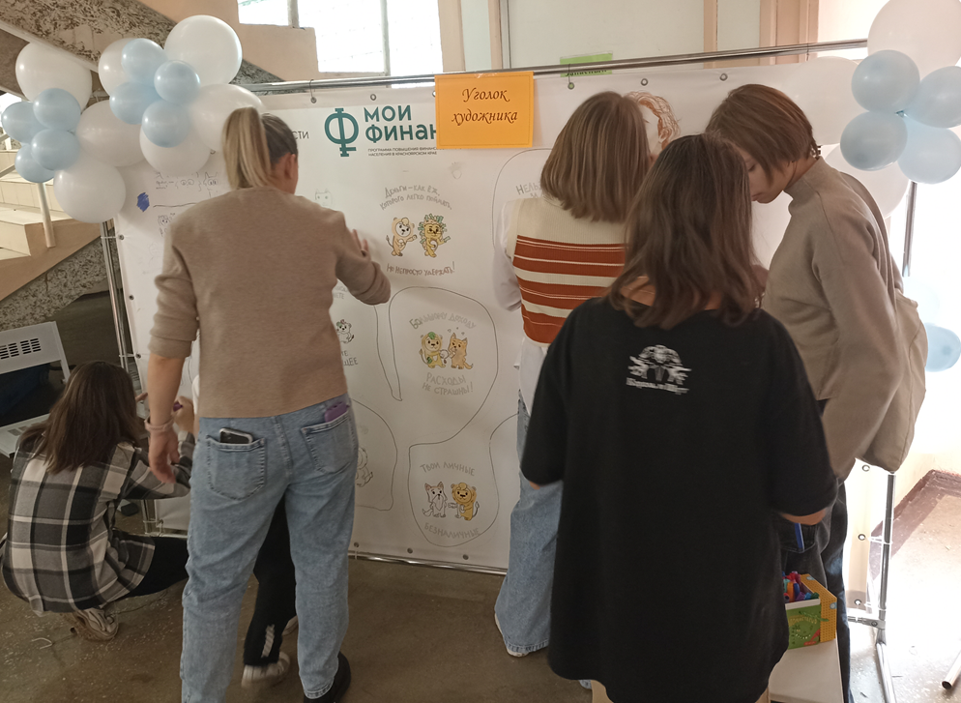
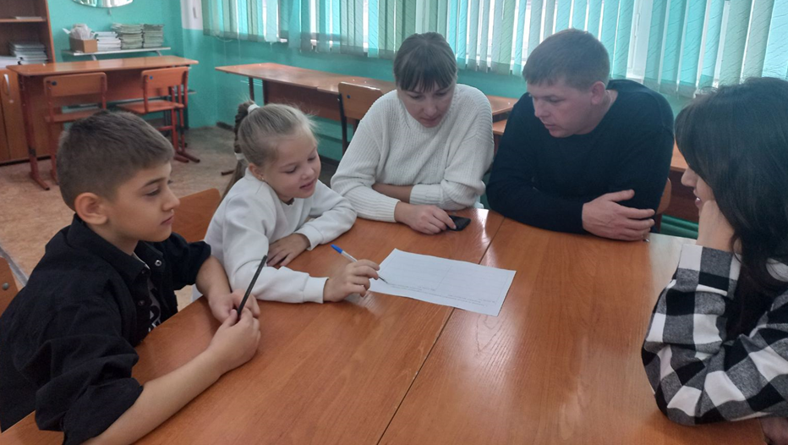
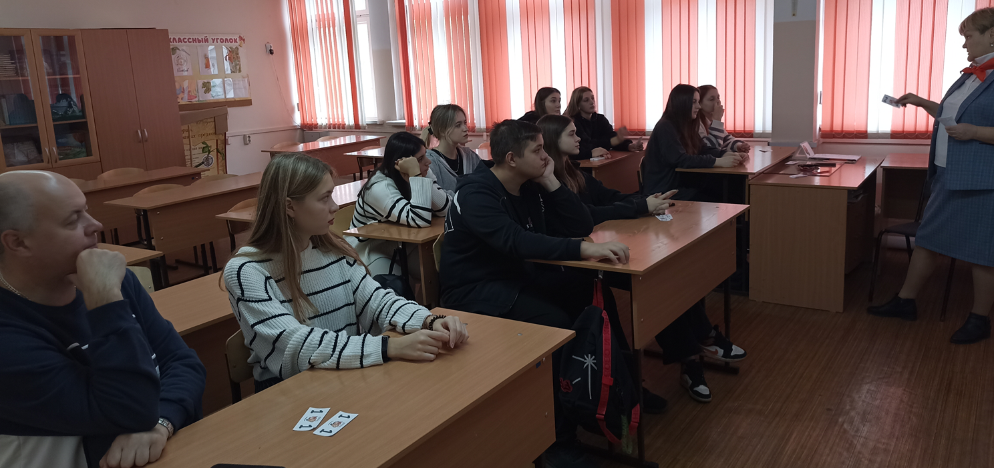
Федеральный методический центр по финансовой грамотности системы общего и среднего профессионального образования
НИУ ВШЭ
Игра «Финансовый план моей семьи»
Семинар для родителей и обучающихся 10-11 классов «Семейная финансовая грамотность»
Локация на IV краевом семейном финансовом Фестивале «Уголок художника»

Slide 7
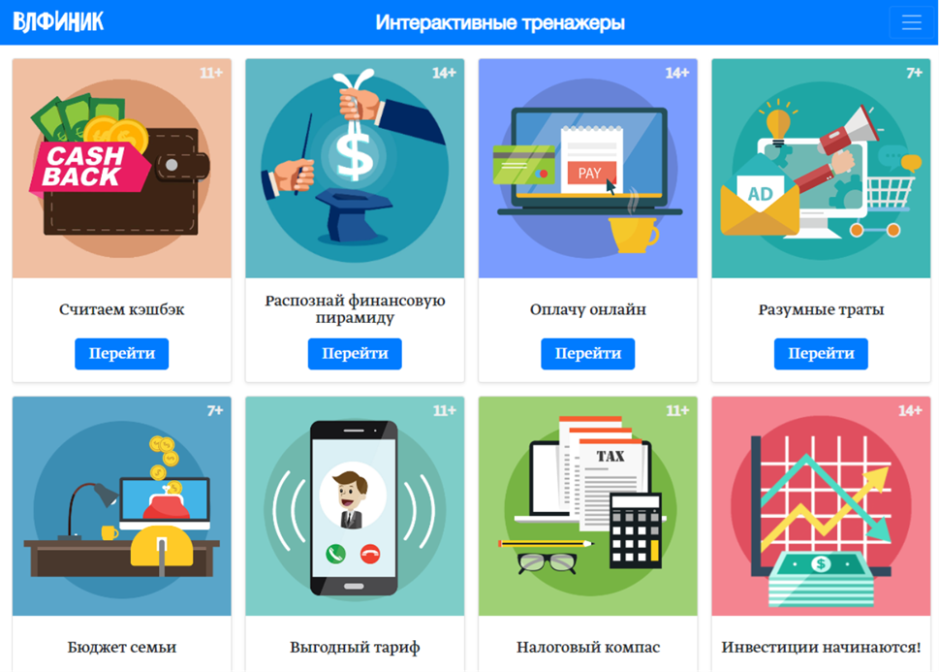
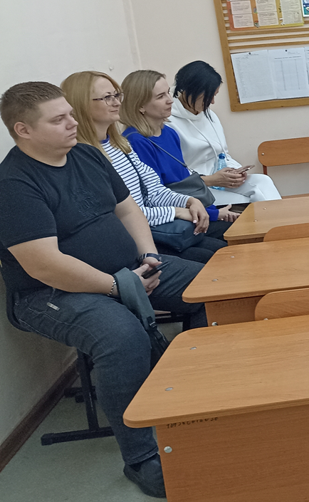
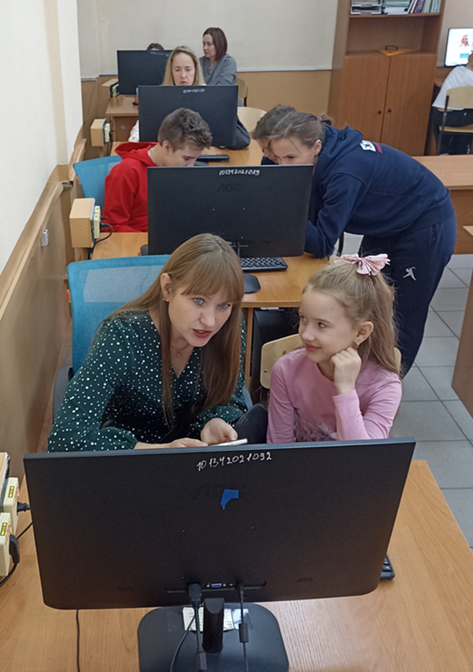
Федеральный методический центр по финансовой грамотности системы общего и среднего профессионального образования
НИУ ВШЭ
Локация на IV краевом семейном финансовом Фестивале «Финансовые тренажеры»

Slide 8
Федеральный методический центр по финансовой грамотности системы общего и среднего профессионального образования
НИУ ВШЭ
Этапы организации Краевого Семейного Финансового Фестиваля
*Наглядно – информационный этап
Анонс событий -объявления в школе
Страница в ВК
Родительские чаты
Повестка Родительского собрания
Листовки, буклеты на школьных мероприятиях
Трансляция мультипликационных фильмов по тематике ФГ на школьных TV

Slide 9
Федеральный методический центр по финансовой грамотности системы общего и среднего профессионального образования
НИУ ВШЭ

Slide 10
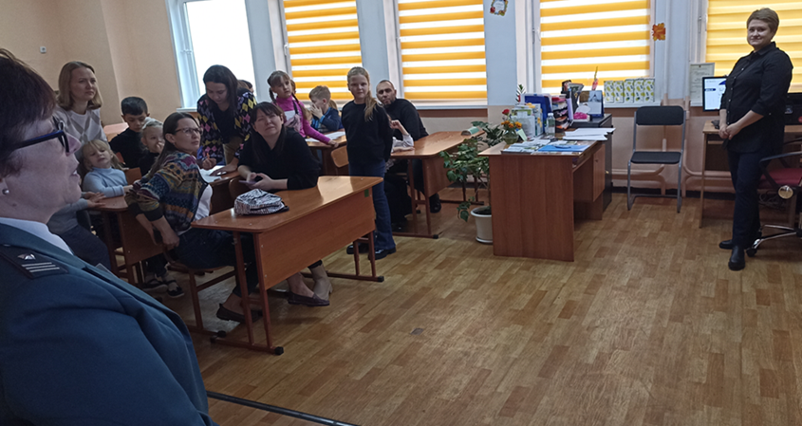
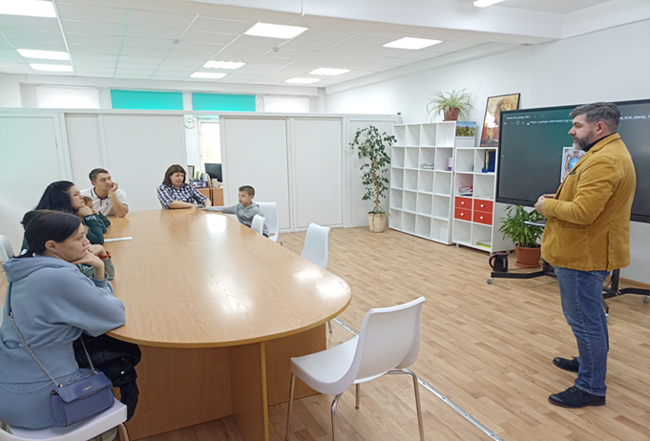
Федеральный методический центр по финансовой грамотности системы общего и среднего профессионального образования
НИУ ВШЭ
*Аналитико- прогностический этап
Наличие спикеров (педагогов ОО)
Наличие опробованных методических разработок и приемов
Наличие ресурсов (помещение, оснащение, территория)
Планируемое количество гостей
(представителей разных сфер, «интересных людей»
Планируемое количество участников (детей, родителей)
Отбор наиболее эффективных и ярких аспектов организации площадок
Отбор наиболее актуальных и востребованных площадок
Представители отдела налогообложения имущества УФНС России по Красноярскому краю
Денисевич Александр Георгиевич
Коллекционер, филателист

Slide 11
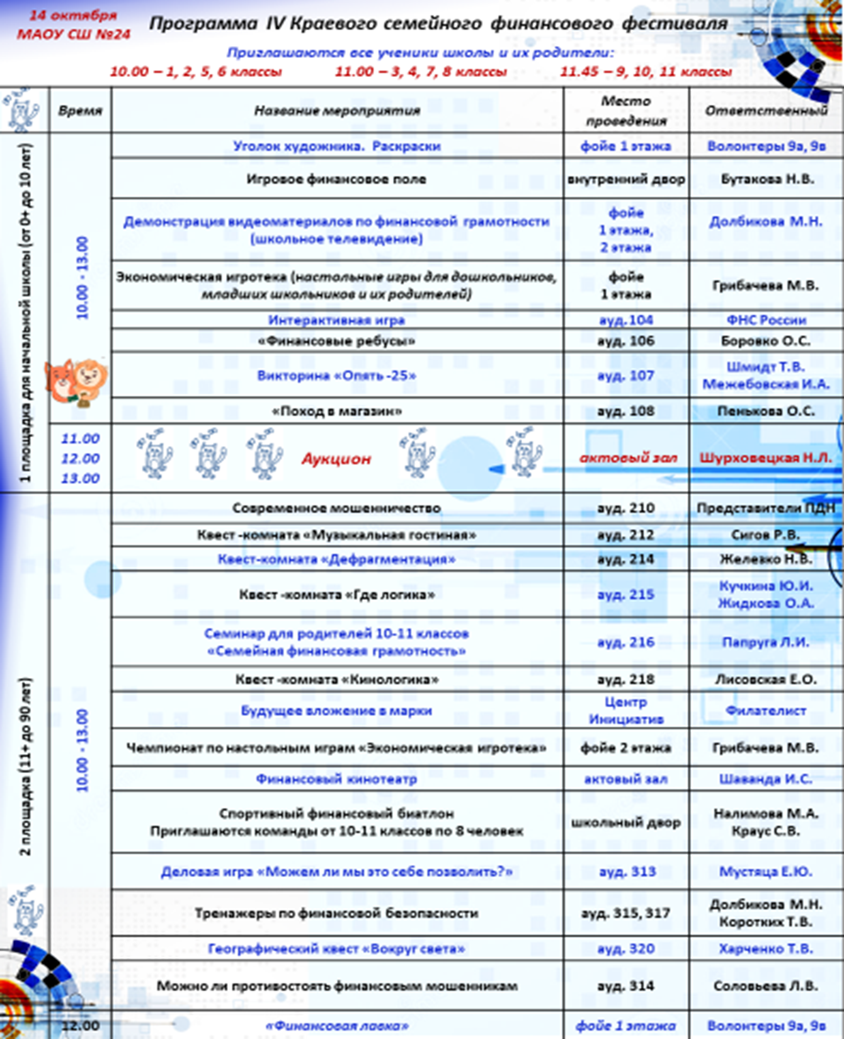
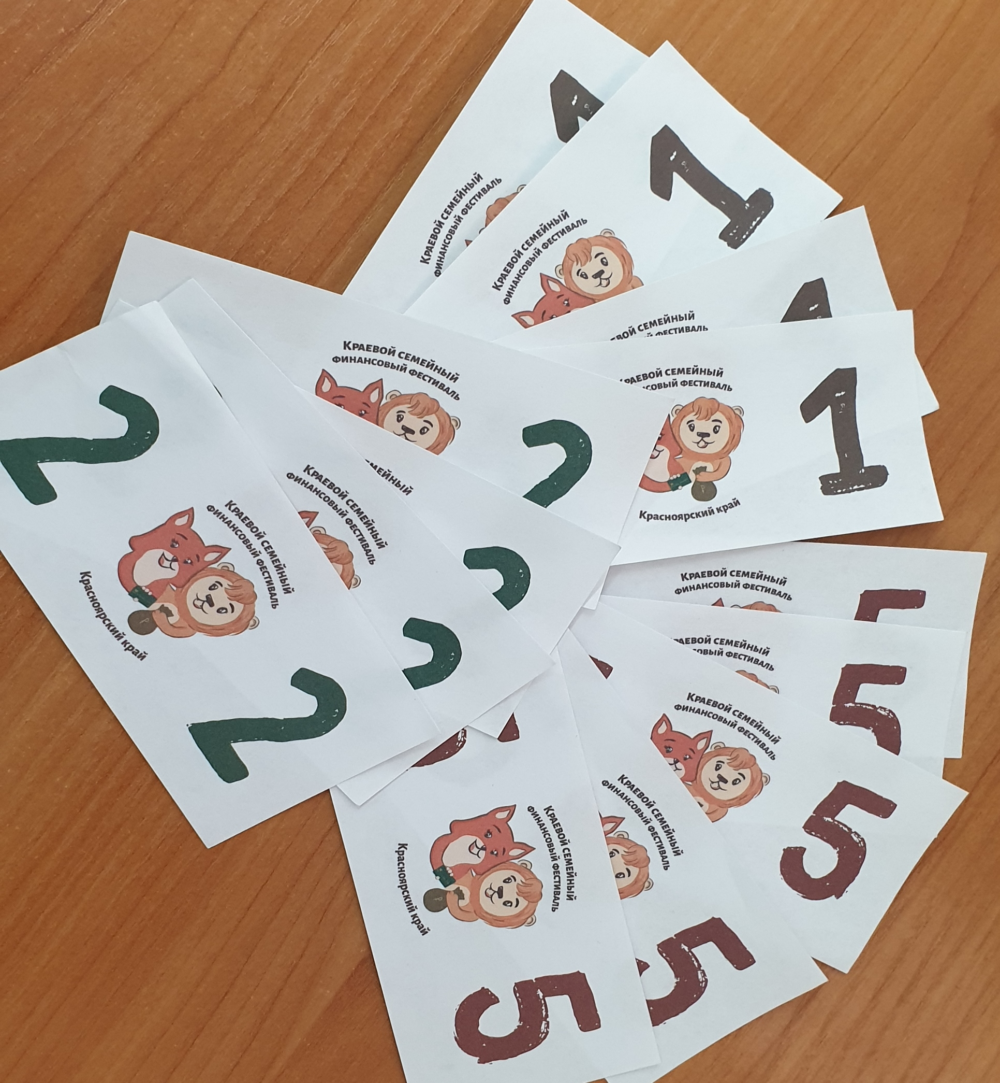
Федеральный методический центр по финансовой грамотности системы общего и среднего профессионального образования
НИУ ВШЭ
*Этап планирования,
организации деятельности
Формирование программы фестиваля
Распределение ролей
Определение волонтеров
Подготовка атрибутики
Детальная проработка площадок
Определение регламента передвижения
«Определение количества валюты»
Утверждение сценария

Slide 12
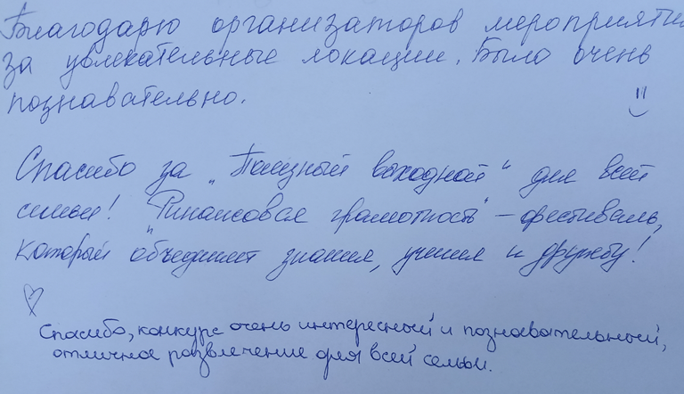
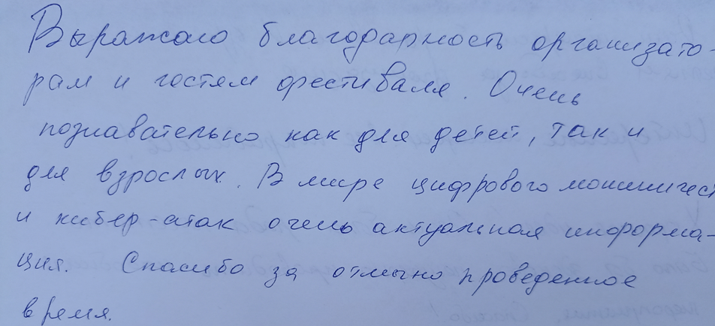
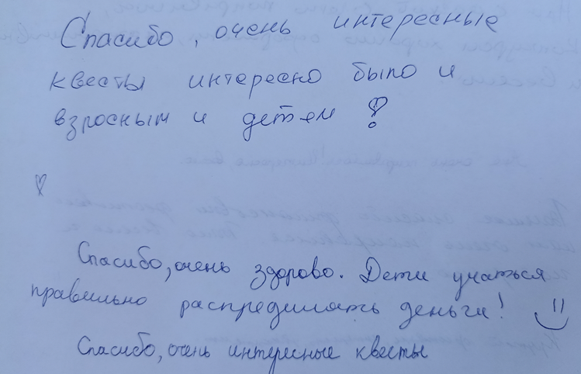
Федеральный методический центр по финансовой грамотности системы общего и среднего профессионального образования
НИУ ВШЭ
*Этап реализации
*Этап результатов и подведения итогов
Управленческий аспект:
Организационные совещания творческой группы
Корректировка учебного процесса

Slide 13
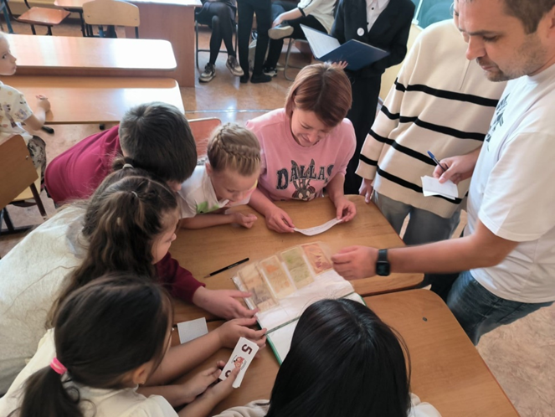
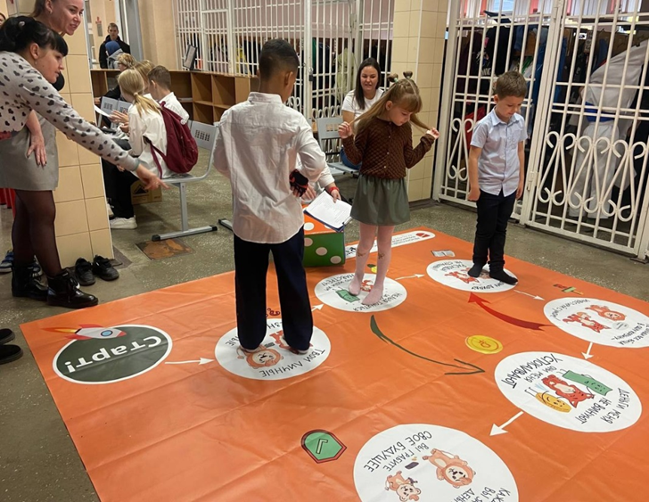
Федеральный методический центр по финансовой грамотности системы общего и среднего профессионального образования
НИУ ВШЭ
Наполнение локаций и площадок Фестиваля
Предметные (математика, география, литература)
Познавательные (филателия, нумизматика)
Развлекательные (музыкальная и кино гостиные)
Спортивные (спортивный биатлон)
Кибербезопасность
Интерактивные (КВИЗ, КВЕСТ, аукцион)

Slide 14
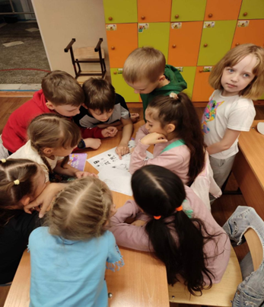
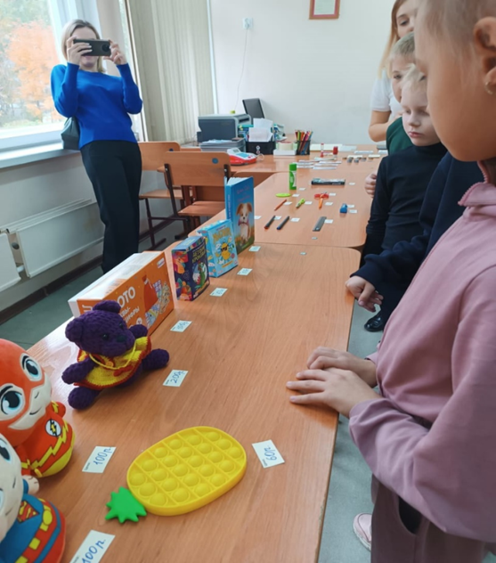
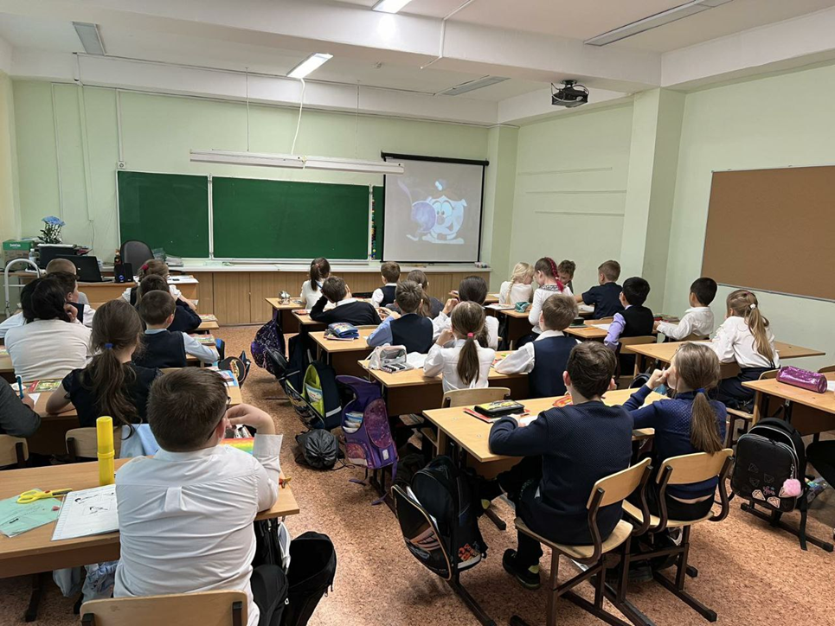
Федеральный методический центр по финансовой грамотности системы общего и среднего профессионального образования
НИУ ВШЭ
Предметные (математика, география, литература, обществознание, история)
Начальная школа
-поход в магазин
-финансовый кинотеатр
-финансовые ребусы

Slide 15
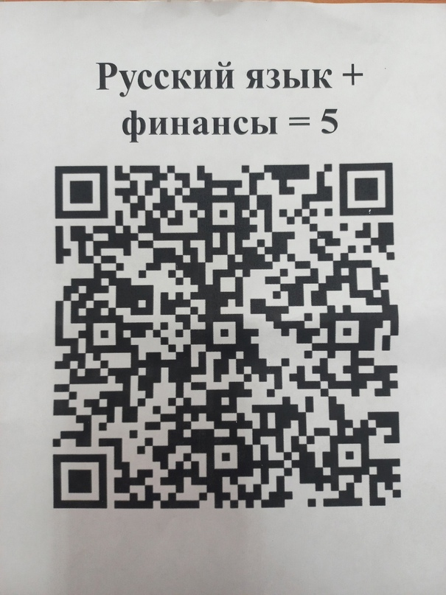
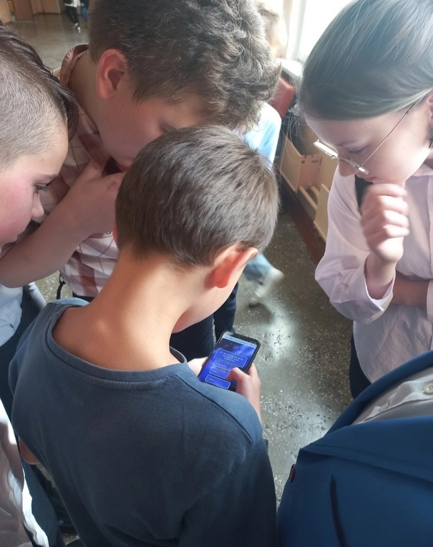
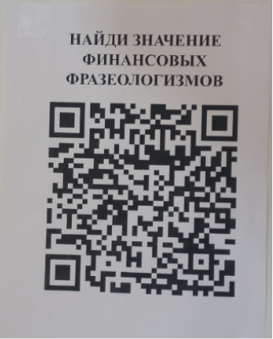
Федеральный методический центр по финансовой грамотности системы общего и среднего профессионального образования
НИУ ВШЭ
Средняя и старшая школа
-туристическое бюро «Вокруг света»
-литературная гостиная
-деловая игра «А можем ли мы это себе позволить?»

Slide 16
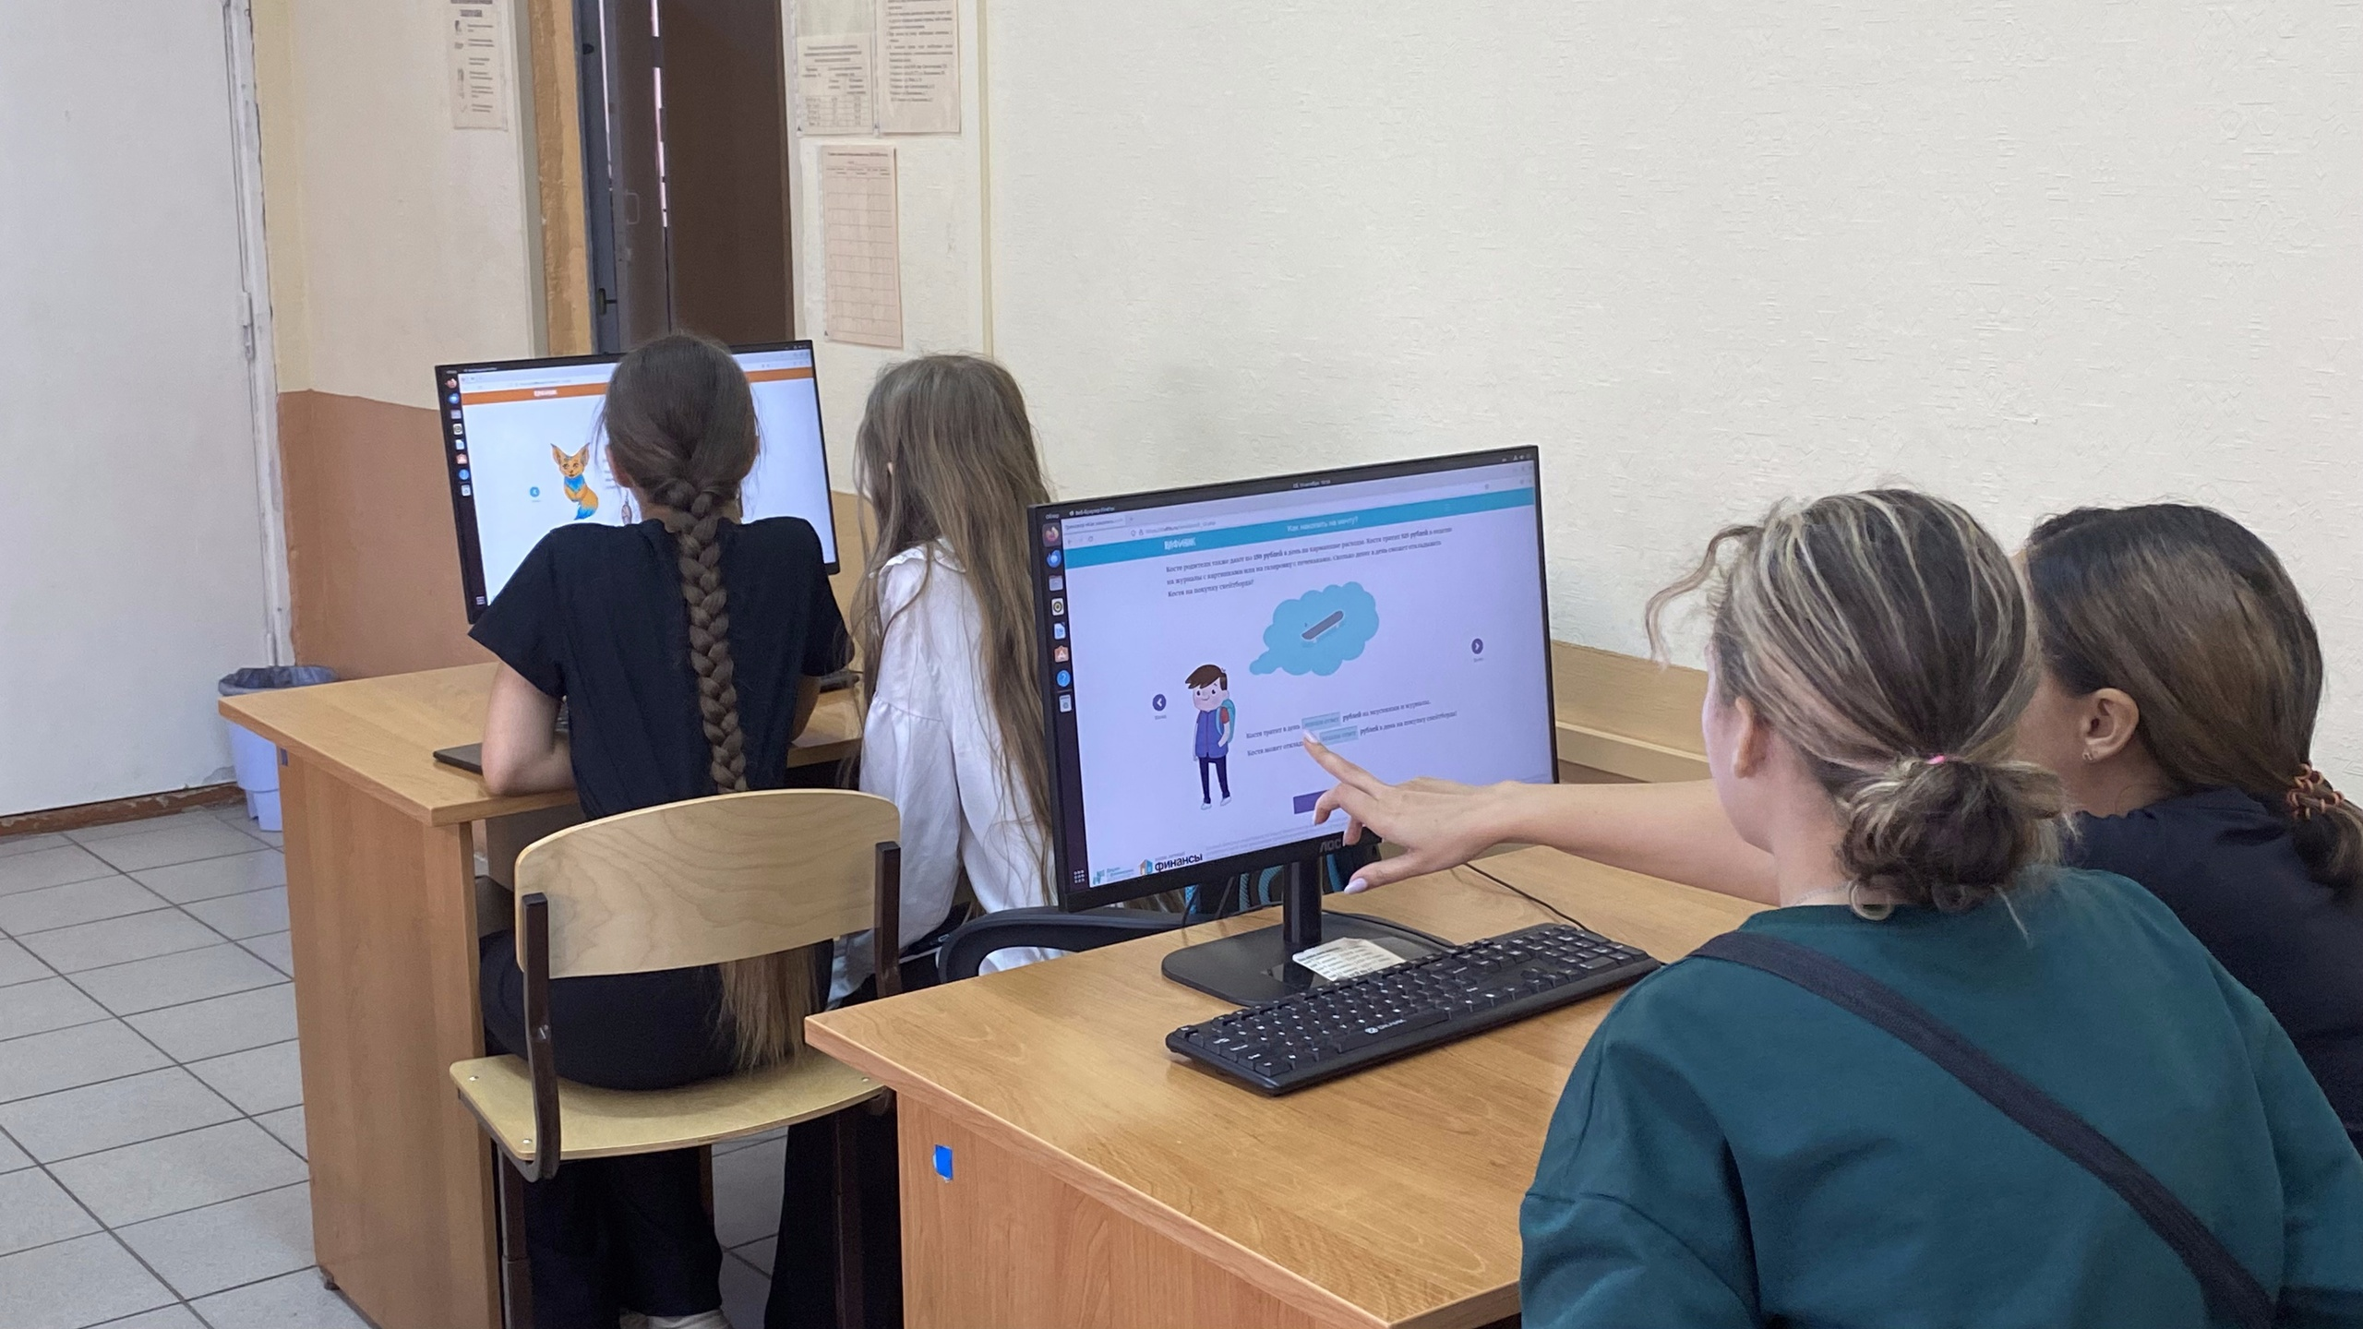
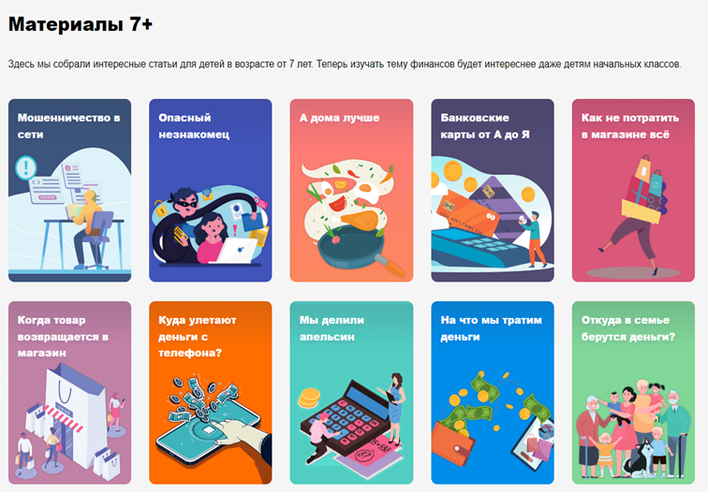
Федеральный методический центр по финансовой грамотности системы общего и среднего профессионального образования
НИУ ВШЭ
Кибербезопасность
https://d.vlfin.ru/trainers/index.php
https://финтест.вашифинансы.рф/categories/9/?result=333104
https://vashifinancy.ru/tests/test-po-finansovoy-arifmetike-dlya-shkolnikov/
https://videouroki.net/tests/finansovaya-gramotnost/

Slide 17
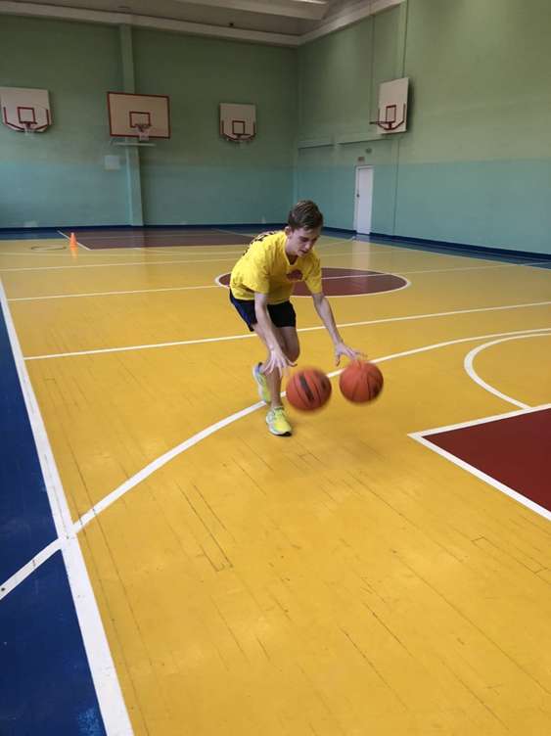
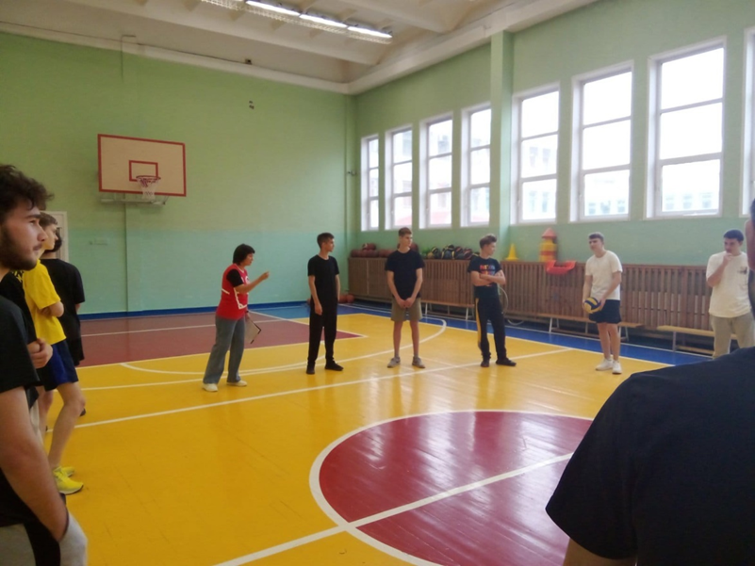
Федеральный методический центр по финансовой грамотности системы общего и среднего профессионального образования
НИУ ВШЭ
Спортивный биатлон
Задания локации:
-«Кредитные путы», «Долговой омут»,«Копилка-прыгалка»,
«Я знаю пять названий», «По номиналу становись!»

Slide 18
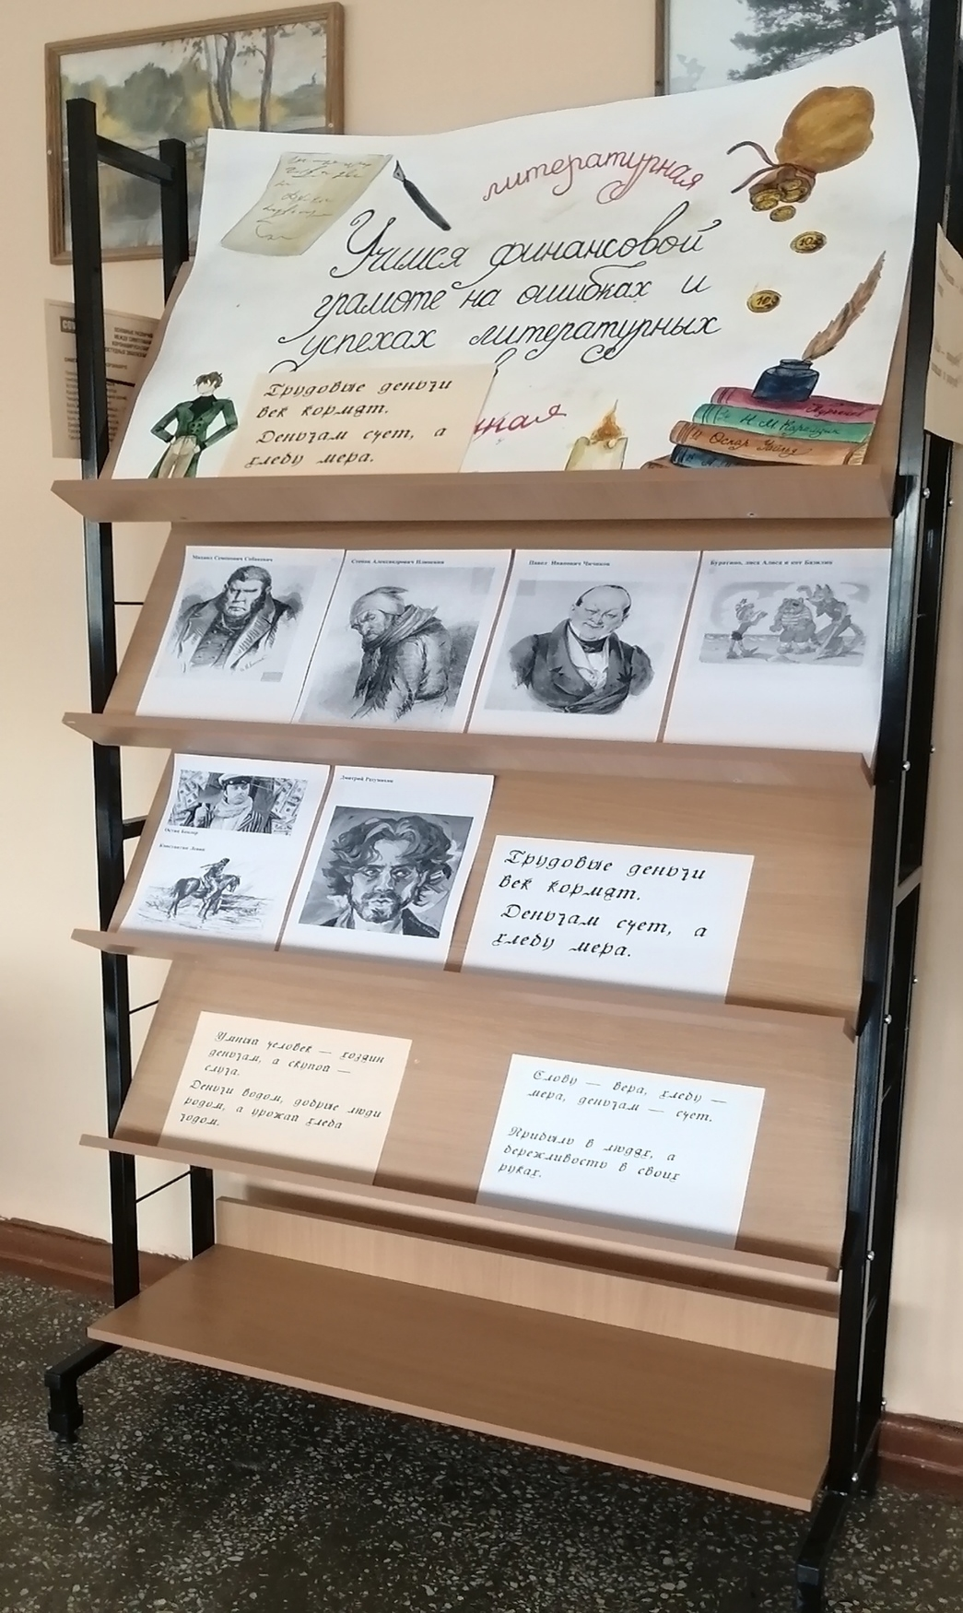
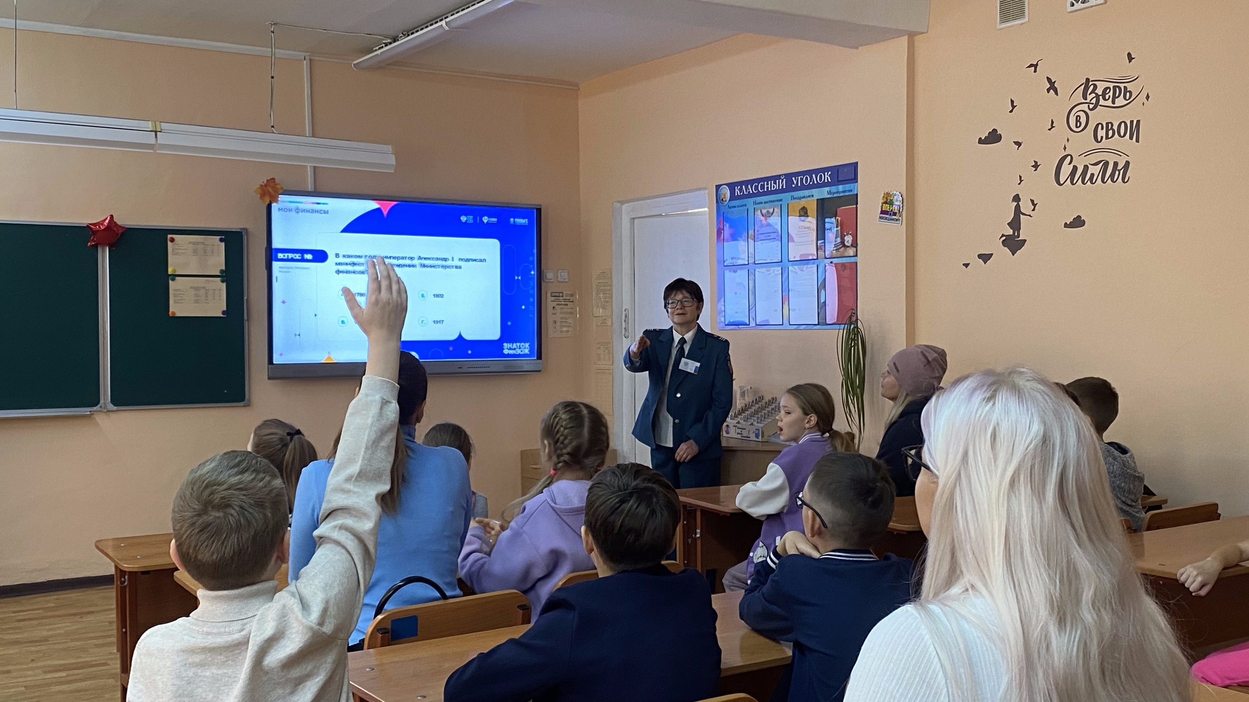
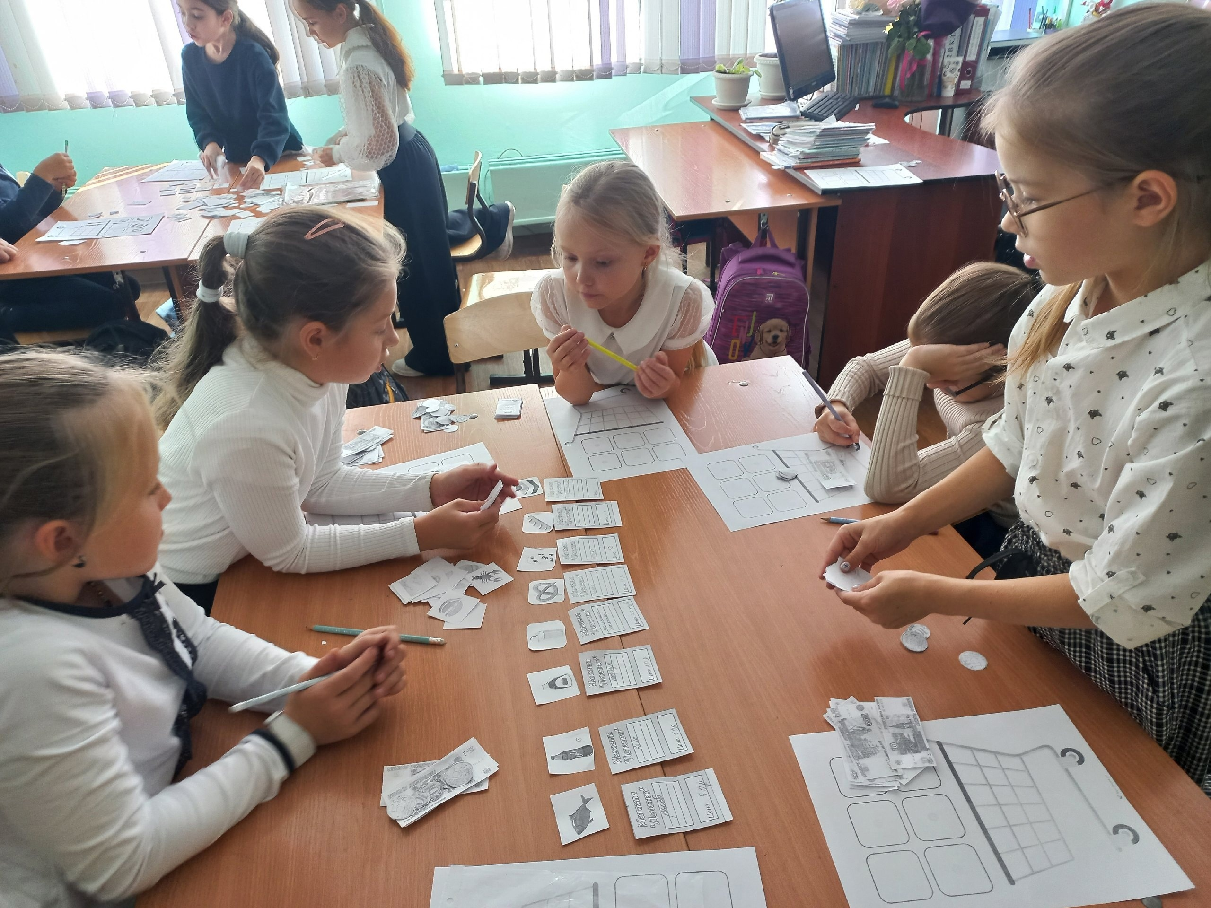
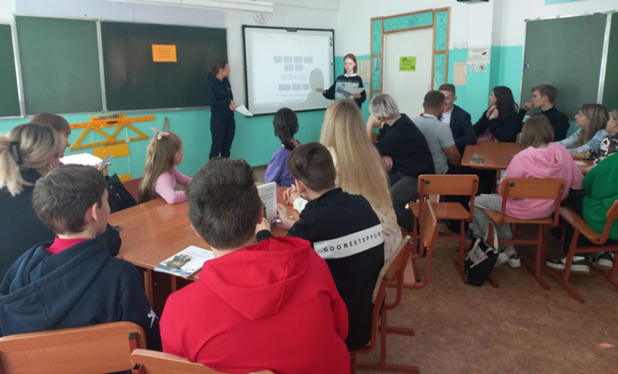
Федеральный методический центр по финансовой грамотности системы общего и среднего профессионального образования
НИУ ВШЭ
Интерактивные
(КВИЗ, КВЕСТ, аукцион)
-представители ФНС России
-представители ЦБ
-литературный КВЕСТ
-итоговый аукцион

Slide 19
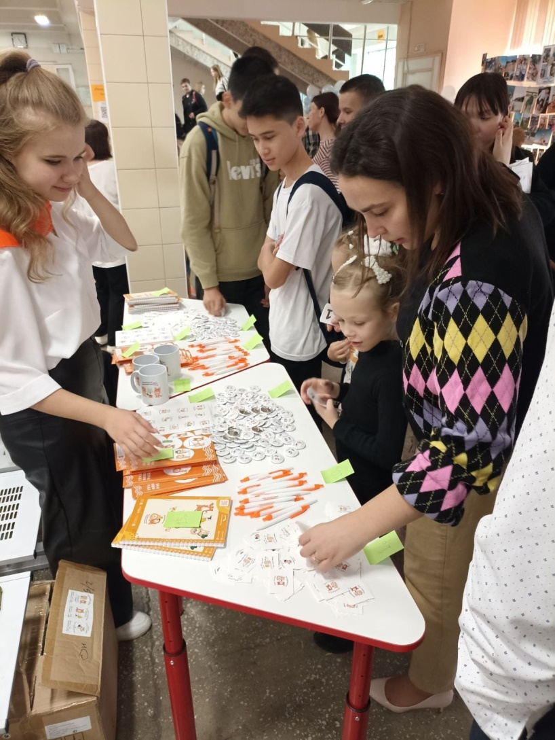
Федеральный методический центр по финансовой грамотности системы общего и среднего профессионального образования
НИУ ВШЭ
Сувенирная продукция, внутренняя валюта

Slide 20
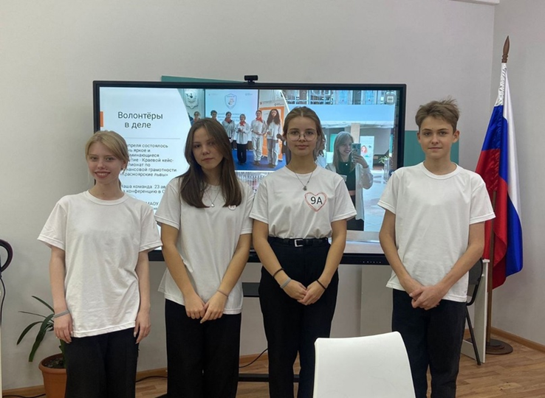
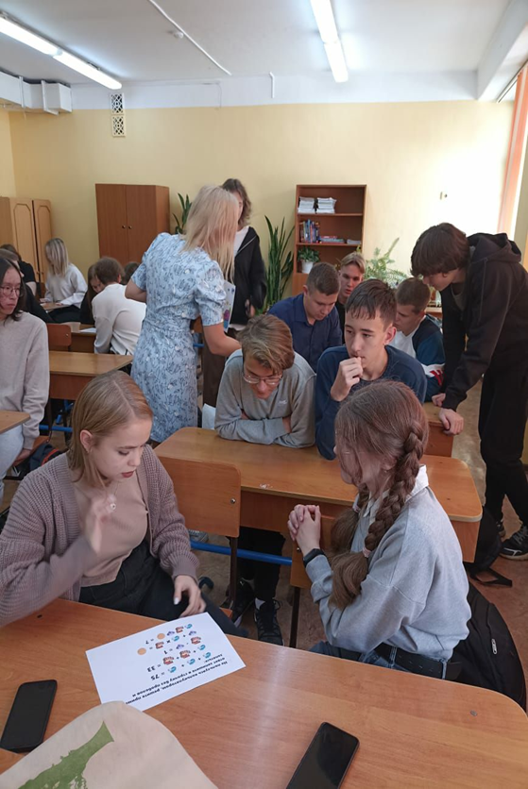
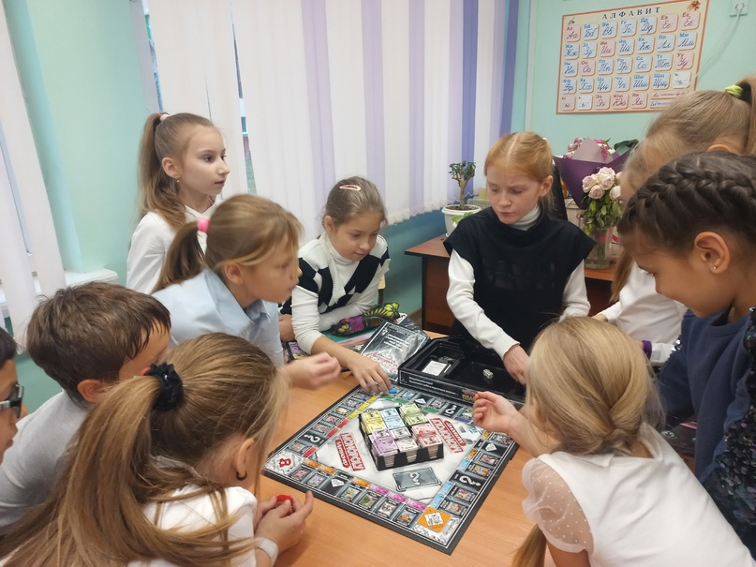
Федеральный методический центр по финансовой грамотности системы общего и среднего профессионального образования
НИУ ВШЭ
Развитие:
-волонтерское движение,
-участие в чемпионатах по настольным играм,
-профориентация обучающихся,
-взаимодействие «Школа-ребенок-родитель»
-формирование финансовой культуры
*педагогическое развитие

Slide 21
Федеральный методический центр по финансовой грамотности системы общего и среднего профессионального образования
НИУ ВШЭ

